Slide 1


Slide 2

Opis
Satisfactory to pierwszoosobowa gra z otwartym światem, polegająca na automatyzacji produkcji przedmiotów potrzebnych do przejścia gry, zawierająca odrobinę walki oraz eksploracji. Gracz wciela się w pracownika korporacji FICSIT, którego zadaniem jest dostarczenie potrzebnych przedmiotów do windy kosmicznej.

Slide 3
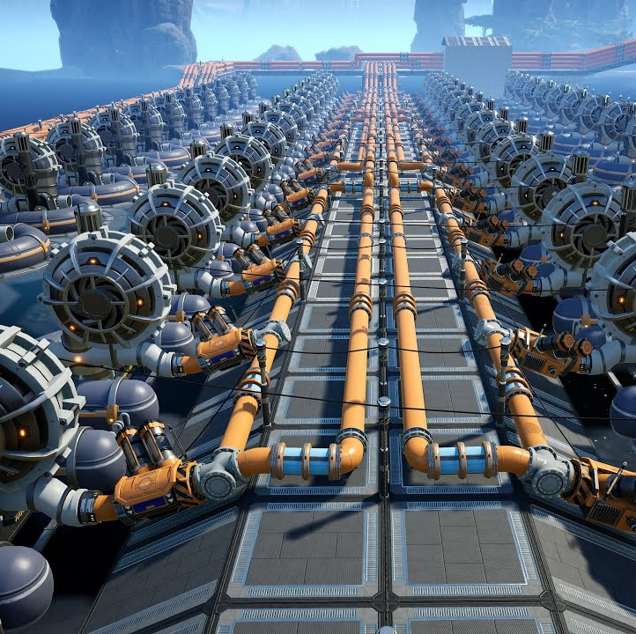
Informacje
Gra jest jednoosobowa, ale ma możliwość grania co-op
Gra jest postawiona na Unreal Engine 5
Premiera wersji 1.0 jest zaplanowana na 10 września 2024
Gra we wczesnym dostępie wyszła w 2019 roku i do dzisiaj otrzymała 8 dużych aktualizacji
Aktualnie na Steam gra kosztuje 185 zł, ale przeceny sięgają -50%

Slide 4
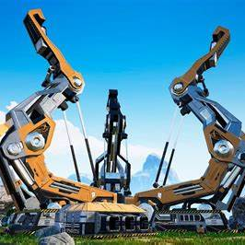
Rozgrywka
Celem gry jest ukończenie 4 faz windy kosmicznej. Za każdym razem surowce które musimy dostarczyć są coraz trudniejsze do wyprodukowania. W czasie gry możemy odblokowywać nowe technologie wysyłając mniejsze transporty. W grze występuje kilka pojazdów, takie jak pociągi oraz samochody. Przejście całej gry zajmuje zazwyczaj około 250h.

